Slide 1

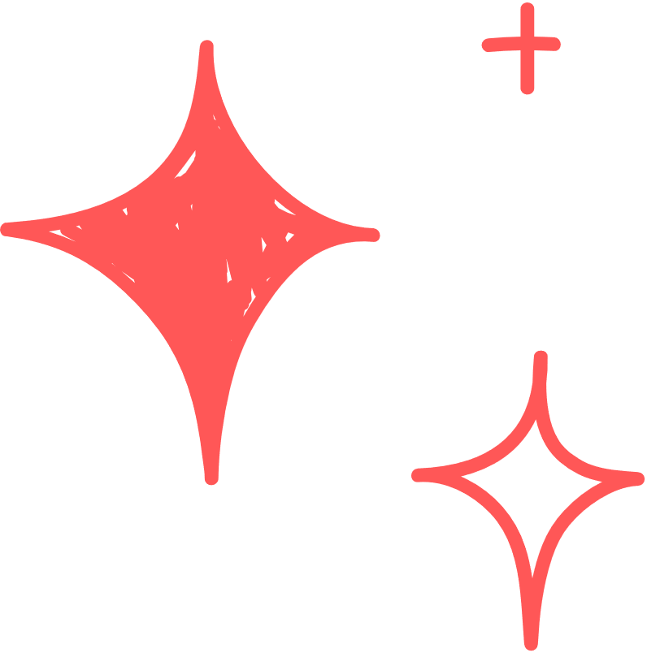


CHÀO MỪNG
CÁC EM HỌC SINH

Slide 2
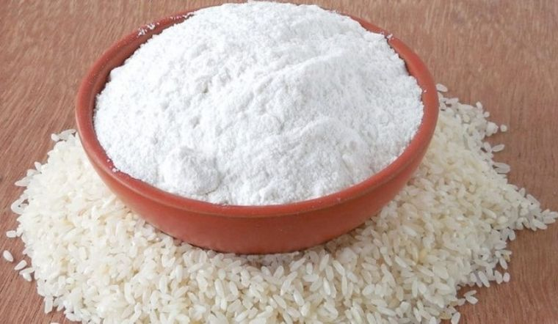
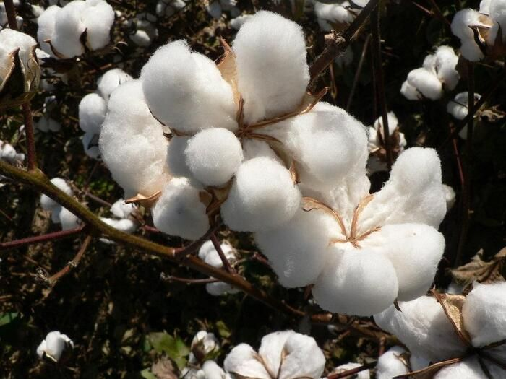
Tinh bột, cellulose chiếm phần lớn khối lượng khô của thực vật. Vậy tinh bột, cellulose có công thức hóa học và tính chất như thế nào?
Bông vải
Bột gạo
Notes:
Tinh bột là lương thực chính của con người, cellulose là chất trong vỏ cây dùng để sản xuất giấy

Slide 3

Bài 30:
TINH BỘT VÀ CELLULOSE

Slide 4



NỘI DUNG BÀI HỌC
I. TÍNH CHẤT VẬT LÍ, TRẠNG THÁI TỰ NHIÊN
II. TÍNH CHẤT HOÁ HỌC
III. ỨNG DỤNG

Slide 5
I. TÍNH CHẤT VẬT LÍ, TRẠNG THÁI TỰ NHIÊN

Slide 6
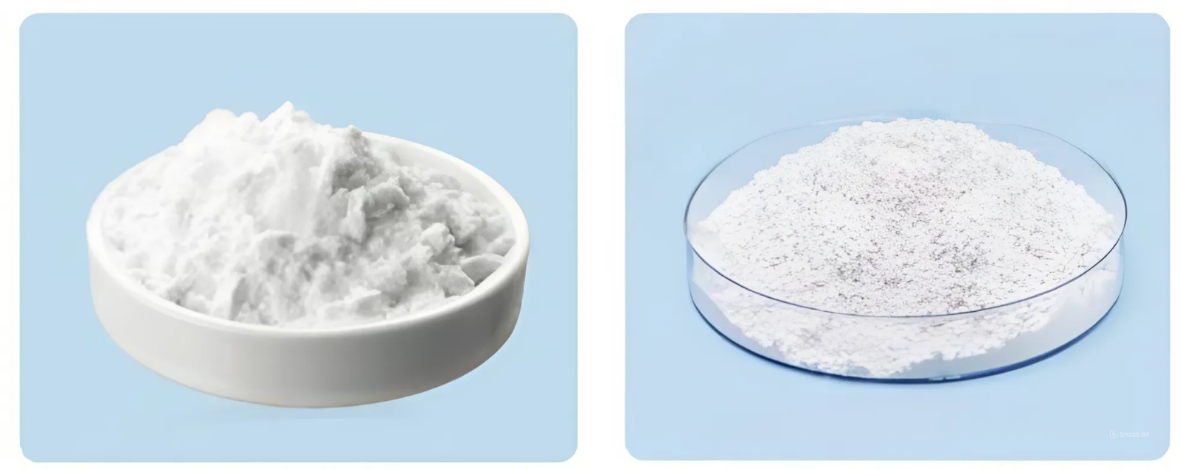
I. Tính Chất Vật Lí, Trạng Thái Tự Nhiên
Tinh bột và cellulose là những carbohydrate quan trọng và phổ biến nhất trong thiên nhiên, được tìm thấy chủ yếu ở thực vật
Tinh bột
Cellulose

Slide 7
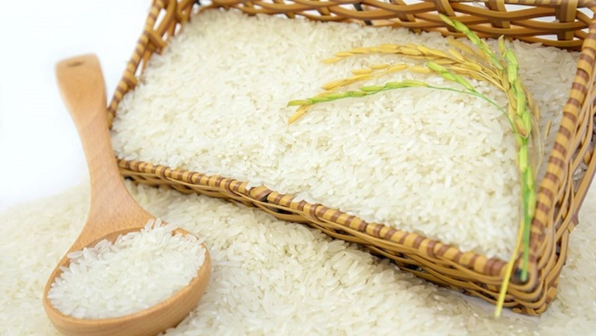
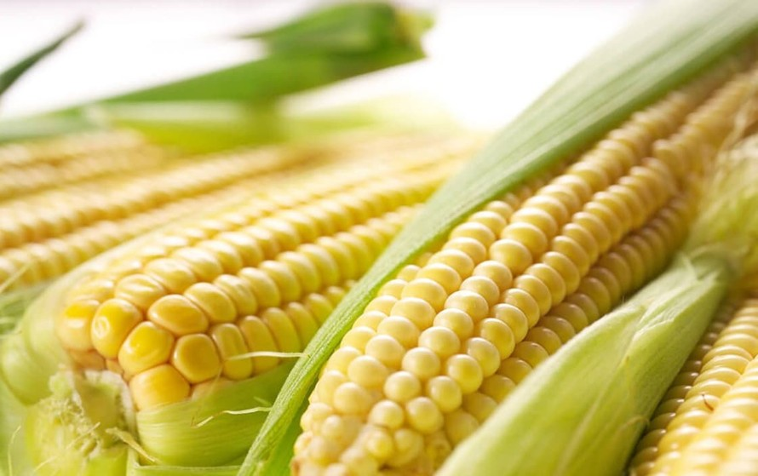
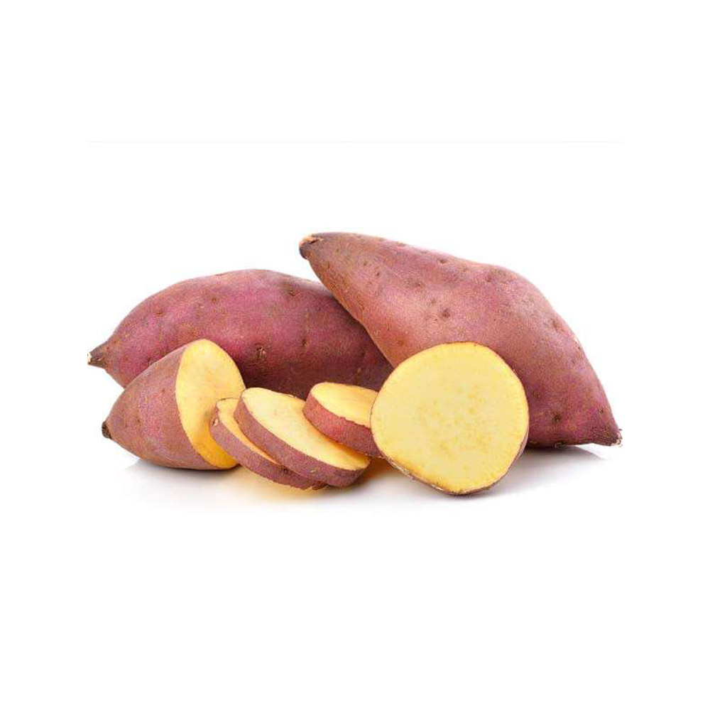
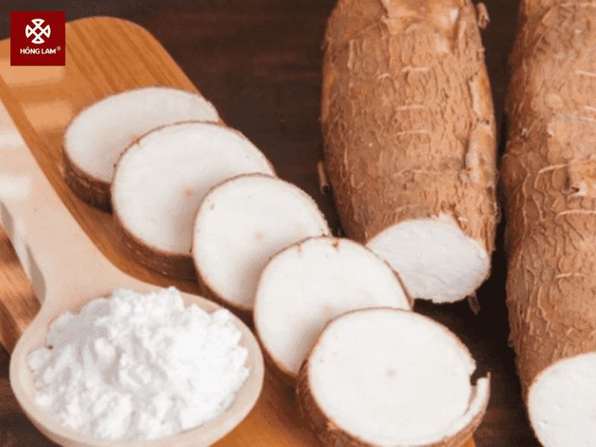
I. Tính Chất Vật Lí, Trạng Thái Tự Nhiên
Tinh bột có nhiều trong các loại hạt, củ, quả
Gạo
Ngô
Khoai
Sắn (khoai mì)

Slide 8
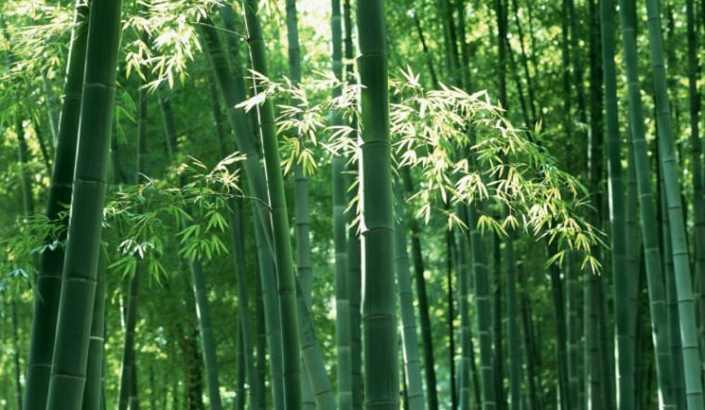
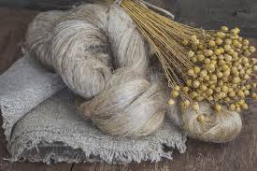
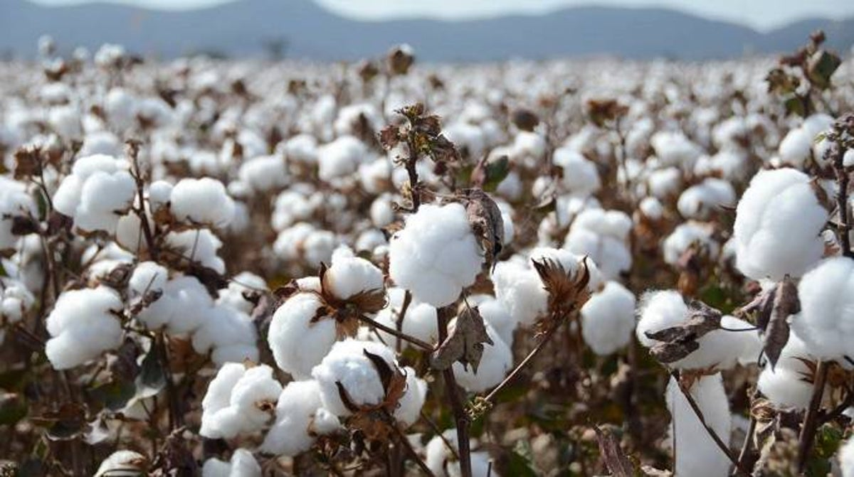
I. Tính Chất Vật Lí, Trạng Thái Tự Nhiên
Tre, nứa
Sợi gai
Bông
Cellulose là thành phần chính tạo nên lớp màng của tế bào TV
Cellulose có nhiều trong rễ, thân, cành của gỗ, tre nứa, …
Trong sợi bông, tỉ lệ cellulose có thể đạt 90% khối lượng

Slide 9
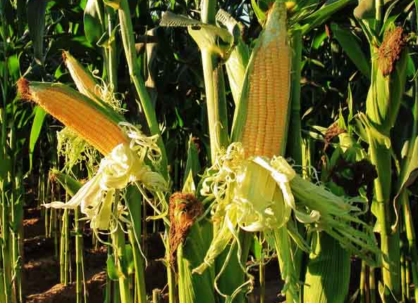

I. Tính Chất Vật Lí, Trạng Thái Tự Nhiên
Quan sát hình 27.3 và cho biết bộ phận nào của cây ngô
a) chứa nhiều tinh bột?
b) chứa nhiều cellulose?
Hình 27.3

Slide 10
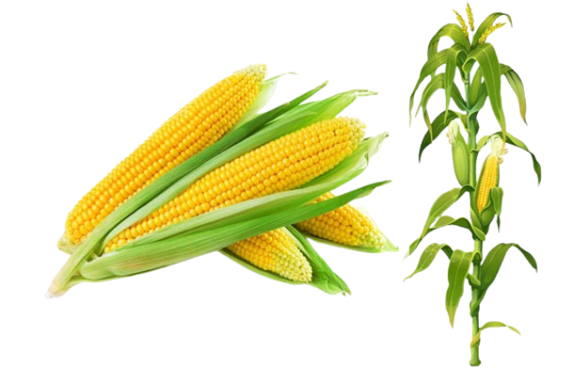

I. Tính Chất Vật Lí, Trạng Thái Tự Nhiên
a) hạt ngô chứa nhiều tinh bột
b) thân, lá chứa nhiều cellulose

Slide 11
I. Tính Chất Vật Lí, Trạng Thái Tự Nhiên
Tinh bột
Cellulose
Quan sát hình trên và cho biết trạng thái, màu sắc của tinh bột và cellulose

Slide 12
I. Tính Chất Vật Lí, Trạng Thái Tự Nhiên
Tinh bột
Cellulose
Trong điều kiện thường, tinh bột và cellulose là chất rắn, dạng bột, màu trắng, không mùi.

Slide 13
I. Tính Chất Vật Lí, Trạng Thái Tự Nhiên
Em hãy so sánh tinh bột và cellulose

Slide 14

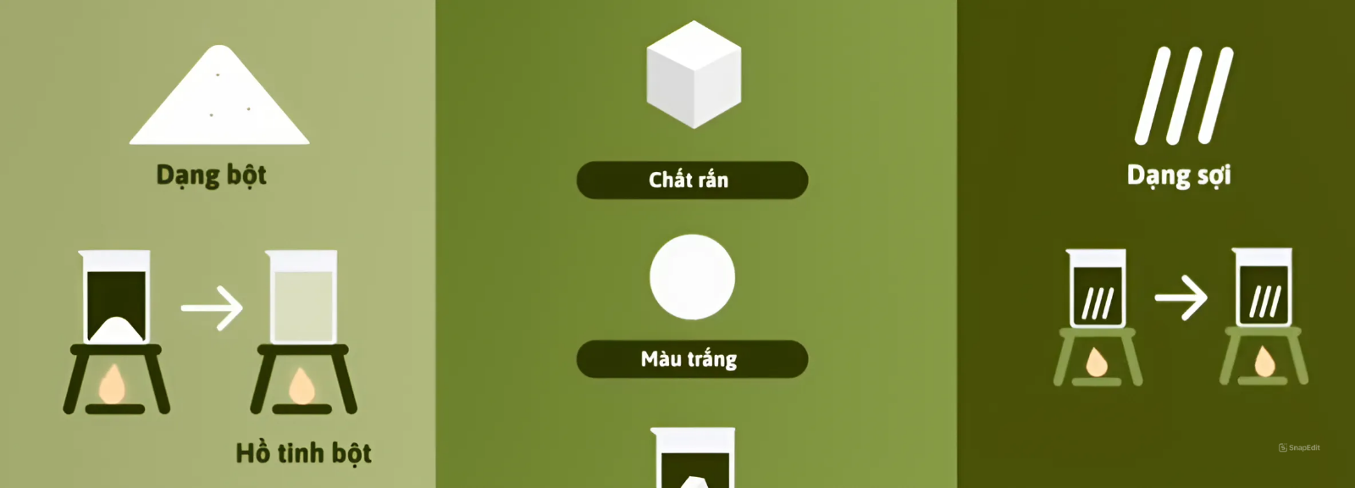
I. Tính Chất Vật Lí, Trạng Thái Tự Nhiên
Tinh Bột | Cellulose
Công thức chung: (C₆H₁₀O₅)_{n} n của phân tử cellulose lơn hơn n của phân tử tinh bột
- Chất rắn, màu trắng, không mùi, không vị
Dạng bột | Dạng sợi
Không tan trong nước lạnh, tan một phần trong nước nóng | Không tan trong nước

Slide 15
I. Tính Chất Vật Lí, Trạng Thái Tự Nhiên
Chọn thông tin đúng cho tinh bột hay cellulose, điền dấu X để hoàn thành bảng theo mẫu sau:
 | Tinh bột | Cellulose
Chất rắn | ? | ?
Màu trắng | ? | ?
Không tan trong nước lạnh | ? | ?
Có nhiễu trong củ, quả, hạt | ? | ?

Slide 16
I. Tính Chất Vật Lí, Trạng Thái Tự Nhiên
 | Tinh bột | Cellulose
Chất rắn | x | x
Màu trắng | x | x
Tan một phần trong nước nóng | x
Có nhiều trong củ, quả, hạt | x

Slide 17
I. Tính Chất Vật Lí, Trạng Thái Tự Nhiên
Nêu những hiện tượng trong thực tiễn chứng tỏ tinh bột tan được trong nước nóng còn cellulose không tan.

Slide 18
Sự hình thành tinh bột và cellulose bắt đầu từ phản ứng quang hợp
I. Tính Chất Vật Lí, Trạng Thái Tự Nhiên
6nCO₂ + 5nH₂O $\underset{→}{ \text{Ch}\text{ấ}\text{t} \text{di}\text{ệ}\text{p} \text{l}\text{ụ}\text{c}\text{ á}\text{nh} \text{s}\text{á}\text{ng} }$ (C₆H₁₀O₅)_{n} + 6nO₂

Slide 19

I. Tính Chất Vật Lí, Trạng Thái Tự Nhiên
CELLULOSE
(Xây dựng cấu trúc)
CO₂ + H₂O $\underset{→}{ \text{Quang} \text{h}\text{ợ}\text{p} }$ GLUCOSE
Giải phóng O₂
TINH BỘT
(Dự trữ năng lượng)
Trình bày sự tạo thành tinh bột và cellulose ở thực vật

Slide 20

CELLULOSE
(Xây dựng cấu trúc)
CO₂ + H₂O $\underset{→}{ \text{Quang} \text{h}\text{ợ}\text{p} }$ GLUCOSE
Giải phóng O₂
TINH BỘT
(Dự trữ năng lượng)
Phản ứng quang hợp chuyển CO₂ và H₂O thành Glucose và giải phóng O₂
Một phần Glucose sau đó được biến đổi thành tinh bột và cellulose

Slide 21
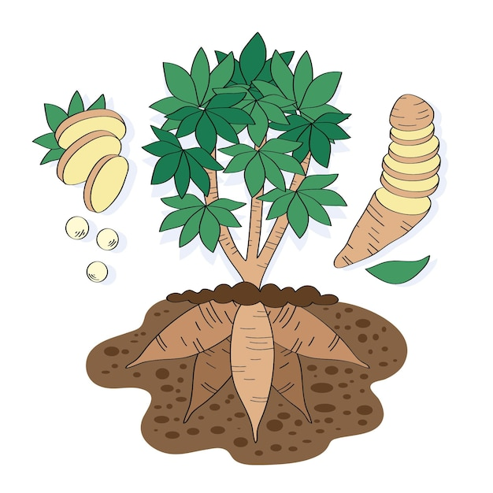
I. Tính Chất Vật Lí, Trạng Thái Tự Nhiên
Tinh bột là nguồn dự trữ năng lượng và carbon trong quá trình sinh trưởng của thực vật

Slide 22
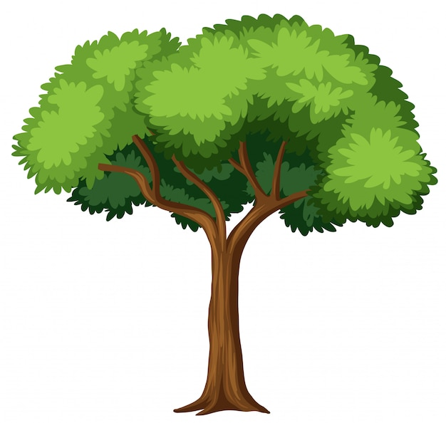
I. Tính Chất Vật Lí, Trạng Thái Tự Nhiên
Cellulose tạo nên thành tế bào thực vật → bảo vệ, định hình tế bào thực vật và tạo bộ khung cho thực vật

Slide 23
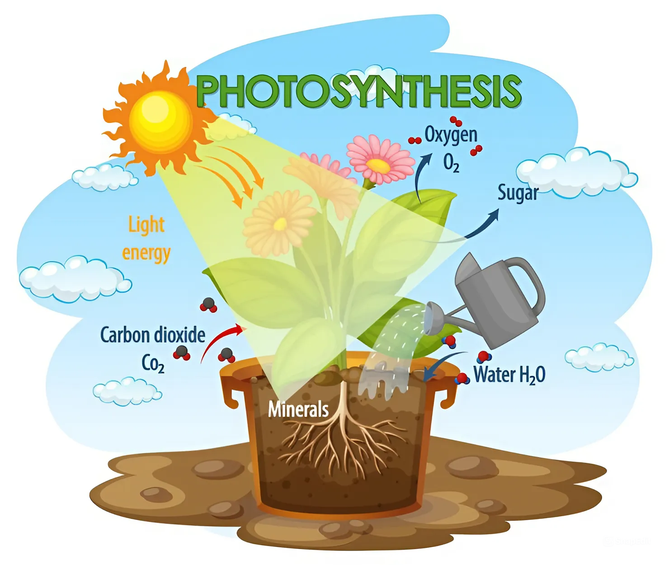
I. Tính Chất Vật Lí, Trạng Thái Tự Nhiên
Quá trình quang hợp tạo carbohydrate, là nguồn thức ăn cho người và động vật, hấp thụ khí CO2, cung cấp khí O2; đồng thờiháp thụ năng lượng làm giảm bớt sự tăng nhiệt độ của khí quyển

Slide 24
II. TÍNH CHẤT HOÁ HỌC

Slide 25
II. Tính Chất Hoá Học
Hiện tượng nào trong thí nghiệm 1 cho biết tinh bột đã tác dụng với iodine?

Slide 26
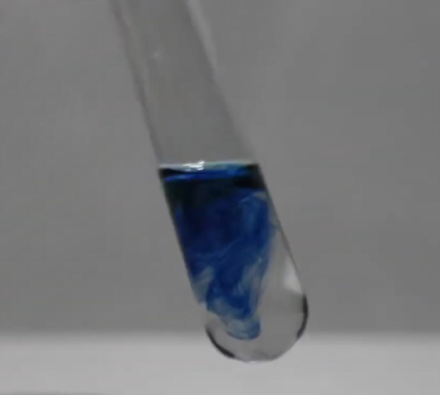
II. Tính Chất Hoá Học
Tinh bột đã tác dụng với iodine tạo dung dịch có màu tím xanh.

Slide 27

Iodine là thuốc thử nhận biết tinh bột và ngược lại
II. Tính Chất Hoá Học
1. Phản ứng màu của tinh bột với iodine
Tinh bột có cấu tạo dạng xoắn có lỗ rỗng dễ hấp phụ iodine
Dd iodine
Dung dịch hồ tinh bột phức xanh tím
Cellulose không có phản ứng màu với iodine

Slide 28
II. Tính Chất Hoá Học
Dự đoán hiện tượng xảy ra khi nhỏ một giọt dung dịch iodine lên một lát khoai tây hoặc một lát chuối xanh.

Slide 29
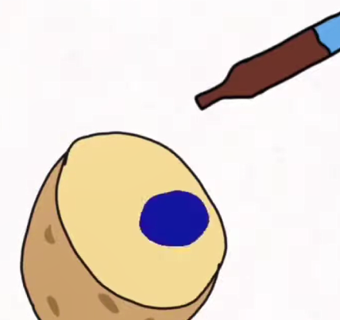
II. Tính Chất Hoá Học
Lát khoai tây hoặc lát chuối xanh có chứa tinh bột nên khi nhỏ một giọt dung dịch iodine sẽ xuất hiện màu xanh tím.

Slide 30
II. Tính Chất Hoá Học
Nêu hiện tượng và cho biết hiện tượng nào trong thí nghiệm 2 chứng tỏ phản ứng thủy phân tinh bột đã xảy ra?

Slide 31
II. Tính Chất Hoá Học
Trước khi phản ứng thủy phân xảy ra, hồ tinh bột xuất hiện màu xanh tím khi nhỏ iodine vào.
Sau khi đun hồ tinh bột với dung dịch H₂SO₄, nhỏ iodine vào không có hiện tượng
Tinh bột đã chuyển hóa thành chất khác không có phản ứng màu với iodine.

Slide 32
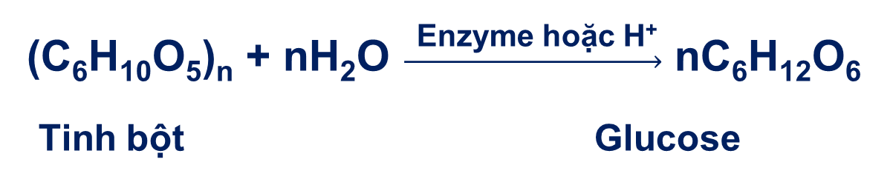
II. Tính Chất Hoá Học
2. Phản ứng thủy phân
Tinh bột và Cellulose bị thủy phân tạo glucose trong môi trường acid hoặc dưới tác dụng enzyme
(C₆H₁₀O₅)_{n} + nH₂O $\underset{→}{ \text{Enzyme} \text{ho}\text{ặ}\text{c} \text{H}\text{+} }$ nC₆H₁₂O₆
Tinh bột Glucose

Slide 33
II. Tính Chất Hoá Học
Tinh bột và cellulose có những tính chất hóa học nào sau đây?
a) Tác dụng với H₂O khi có acid và đun nóng
b) Tác dụng với H₂O ở nhiệt độ thường khi có enzyme
c) Tác dụng với iodine

Slide 34
II. Tính Chất Hoá Học
Tinh bột và cellulose có phản ứng thủy phân trong nước khi có acid, và enzyme
Tinh bột có phản ứng màu với iodine

Slide 35


Trong cơ thể người và nhiều loài động vật chỉ có enzyme phân hủy tinh bột thành glucose

Slide 36
II. Tính Chất Hoá Học
Nêu một số ví dụ trong thực tiễn để minh họa về sự thủy phân tinh bột và cellulose ở nhiệt độ thường nhờ tác dụng của enzyme

Slide 37
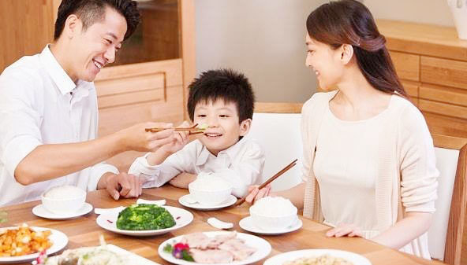
II. Tính Chất Hoá Học
Khi ăn cơm, có xảy ra phản ứng thủy phân tinh bột tạo glucose nên khi nhai có vị ngọt.

Slide 38
III. ỨNG DỤNG

Slide 39
III. ỨNG DỤNG
1. Ứng dụng của tinh bột
Nêu một số ứng dụng của tinh bột trong đời sống và sản xuất

Slide 40
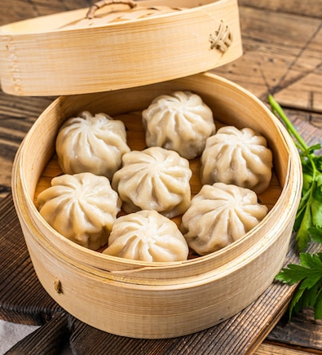
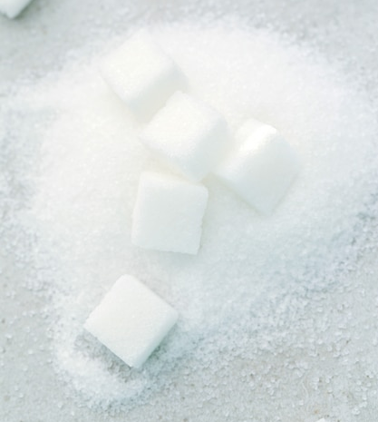
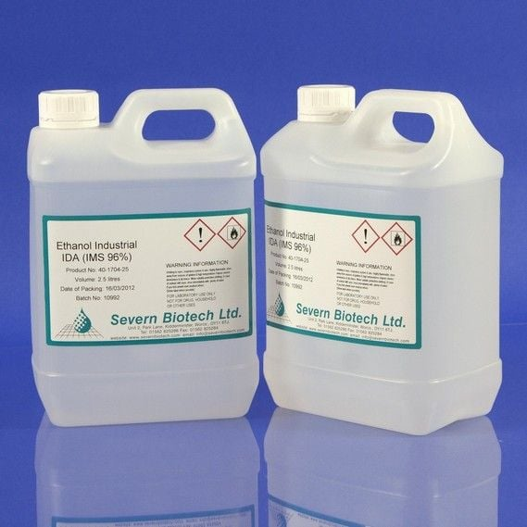
III. ỨNG DỤNG
1. Ứng dụng của tinh bột
Tinh Bột
Thức ăn cho người và nhiều động vật
Sản xuất glucose
Sản xuất ethylic alcohol

Slide 41
III. ỨNG DỤNG
1. Ứng dụng của tinh bột
Kể tên một số lương thực, thực phẩm giàu tinh bột và cho biết cách sử dụng hợp lí tinh bột trong khẩu phần ăn hằng ngày.

Slide 42
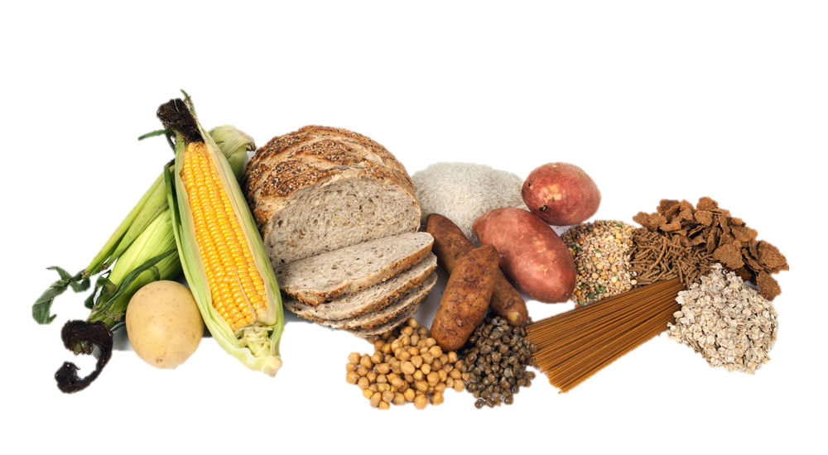
III. ỨNG DỤNG
1. Ứng dụng của tinh bột
Gạo, bột mì, ngô, khoai, sắn,…

Slide 43
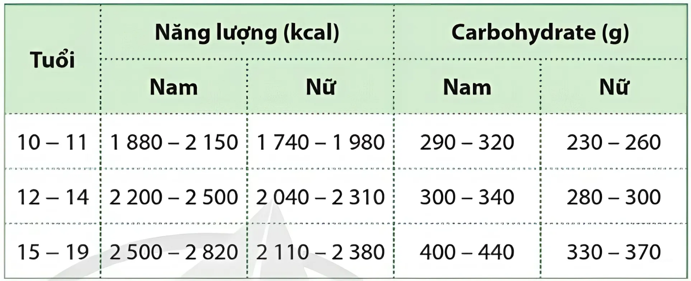
III. ỨNG DỤNG
1. Ứng dụng của tinh bột
Tinh bột và các loại đường cung cấp phần lớn năng lượng cho con người

Slide 44
III. ỨNG DỤNG
1. Ứng dụng của tinh bột
Dựa vào khuyến nghị nêu trong bảng 27.1, tính lượng carbohydrate em cần ăn trong một tháng.

Slide 45
III. ỨNG DỤNG
1. Ứng dụng của tinh bột
Đối với lứa tuổi từ 15 – 19: nữ cần ăn 330 – 370g; nam cần ăn 400 – 440g carbohydrate.

Slide 46

III. ỨNG DỤNG
1. Ứng dụng của tinh bột
Việc ăn quá nhiều tinh bột sẽ không tốt cho sức khỏe và dẫn đến nguy cơ mắc các bệnh béo phì, tiểu đường

Slide 47
III. ỨNG DỤNG
2. Ứng dụng của cellulose
Nêu một số ứng dụng của cellulose trong đời sống và sản xuất

Slide 48
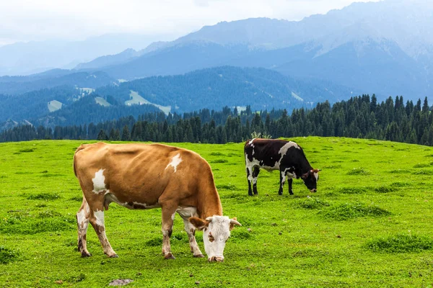
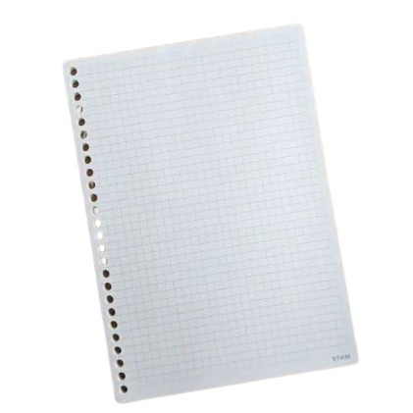
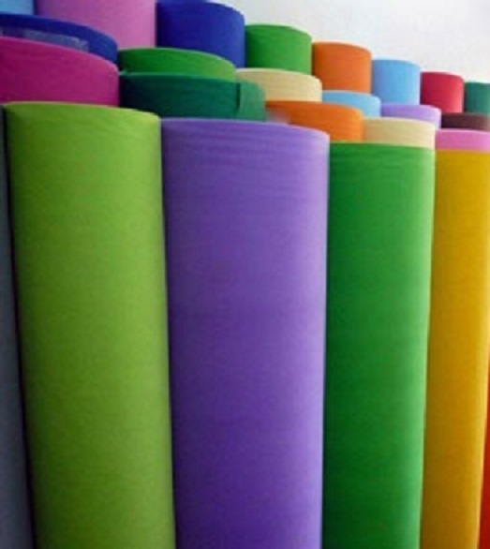
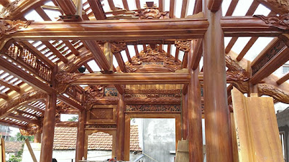
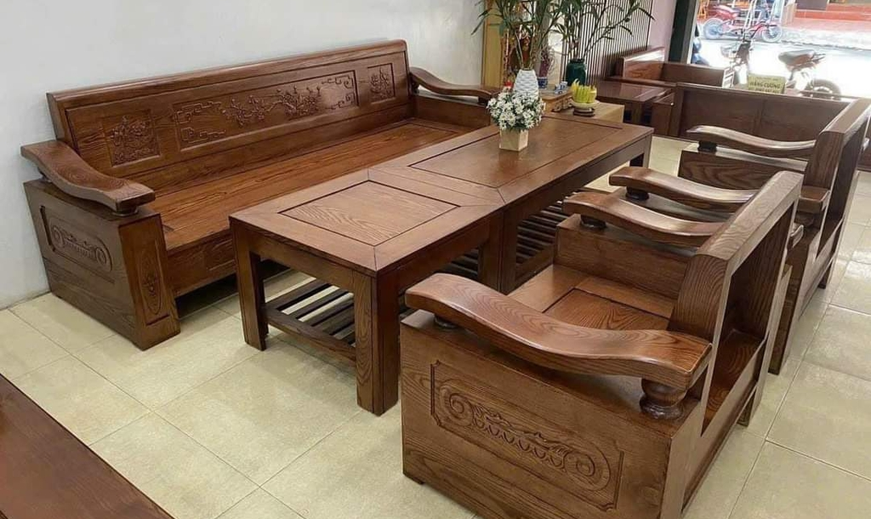
III. ỨNG DỤNG
2. Ứng dụng của cellulose
Thức ăn cho nhiều động vật
Sản xuất giấy, vải, sợi
Cellulose
Làm vật liệu xây dựng
Sản xuất đồ gỗ

Slide 49
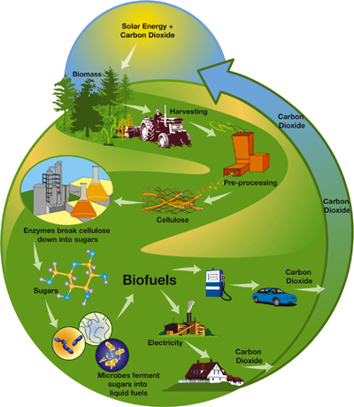

Cellulose là nguyên liệu trong quá trình tạo ethanol tạo xăng E5 thông qua quá trình thủy phân.

